Slide 1
Proyecto final (fase1)
Equipo 3
Alumno: Angel Gabriel Mercado Hernandez codigo: 221350141
Alumno:Gerardo GabriEL Mercado Guerra codigo: 221350559
Alumno:Jesús Gael Pérez Zúñiga codigo: 220790849
Alumno:
Materia: Seminario de Arquitectura de computadoras
Profesor: López Arce Delgado Jorge Ernesto
Seccion: D14 vier: 7:00-11:00am

Slide 2

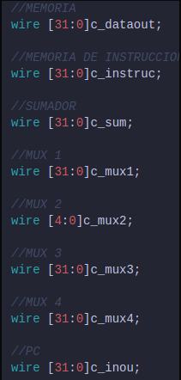
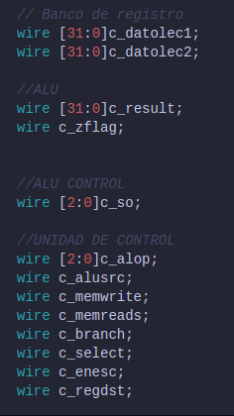
Codigo:
En la elaboracion del codigo primero nos centramos en hacer los modulos nuevos que se tenian que hacer , los multiplexores , la memoria de instrucciones, el pc , despues se modificaron losmodulos queya teniamos previamente hechos .
Ya que teniamos todos lo modulos hechos y modificados comenzamos a hacer un analisis de como llevarian las conexiones y a crear los cables

Slide 3
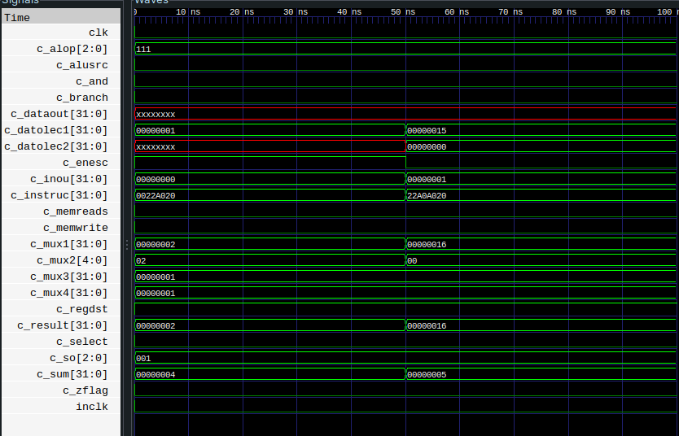
Nota:
Tuvimos problemas con el seguimiento de las instrucciones pues no pudimos hacer la suma para que avance a la siguiente instrucción.

Slide 4
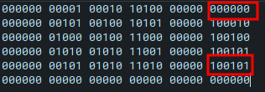
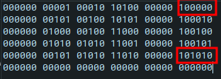
CORRECCIONES:
Aqui podemos ver como en la rpimera linea en los ultimos 6 bits la instrucciones “ADD” no se encuentra
Ademasla instrucciones ”OR” esta repetida y no se encuentra la instrucción SLT

Slide 5




Desarrollo de modulos nuevos:
Mux 1
Mux 2
Mux 3
Memoria de instruccines
Sumador (4)
PC
Modificaciones de modulos:
Unidad de control
Memoria

